Slide 1
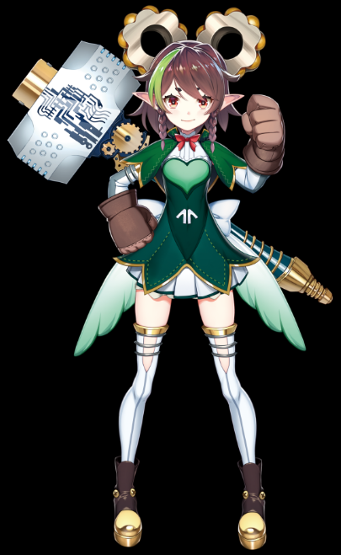

只今準備中…
松尾製作所マスコットキャラクター
マツオちゃん

Slide 2
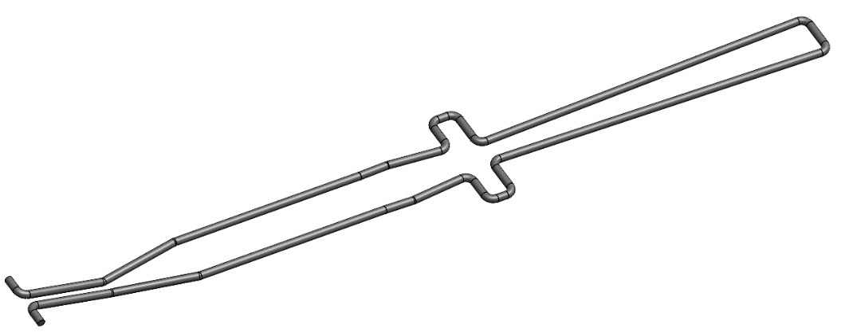
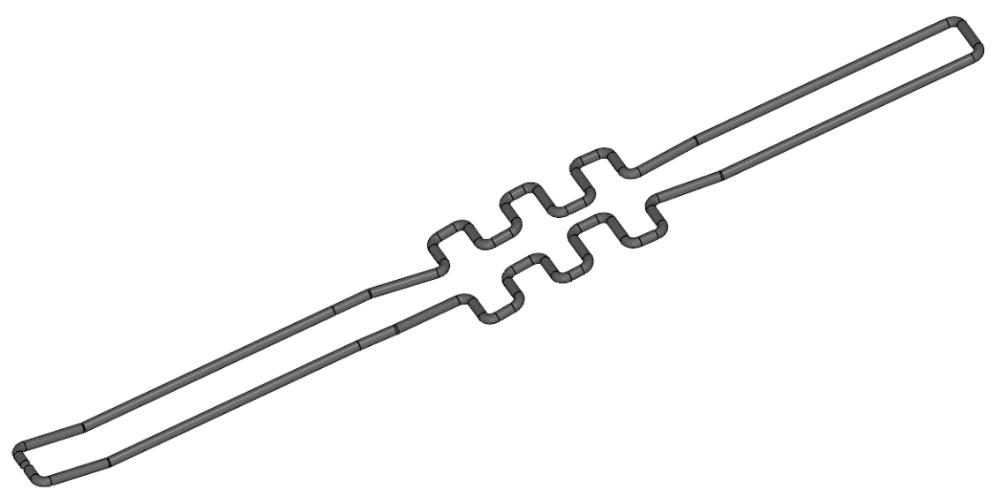
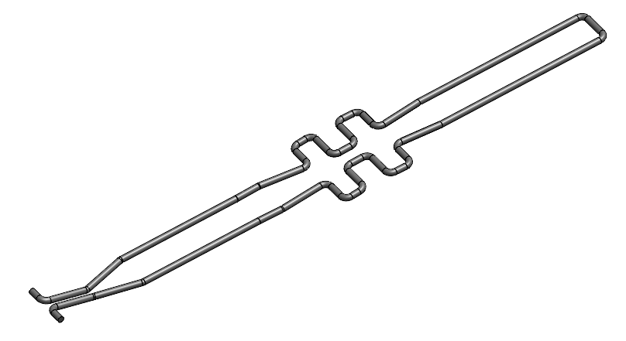
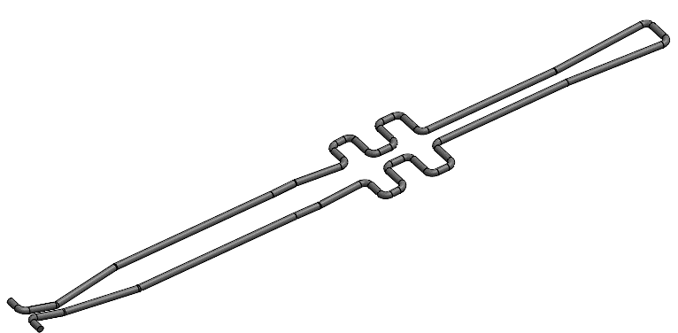
松尾製作所 豊明工場
ス パ ロ ッ ク 超 サ ー ク ル
テーマ
ロックバー
材料矯正時間
の低減!

Slide 3
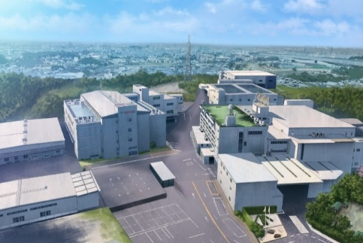
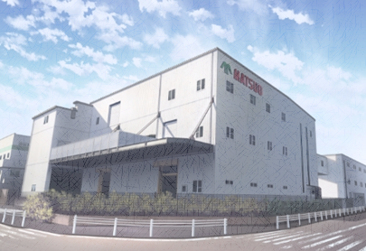
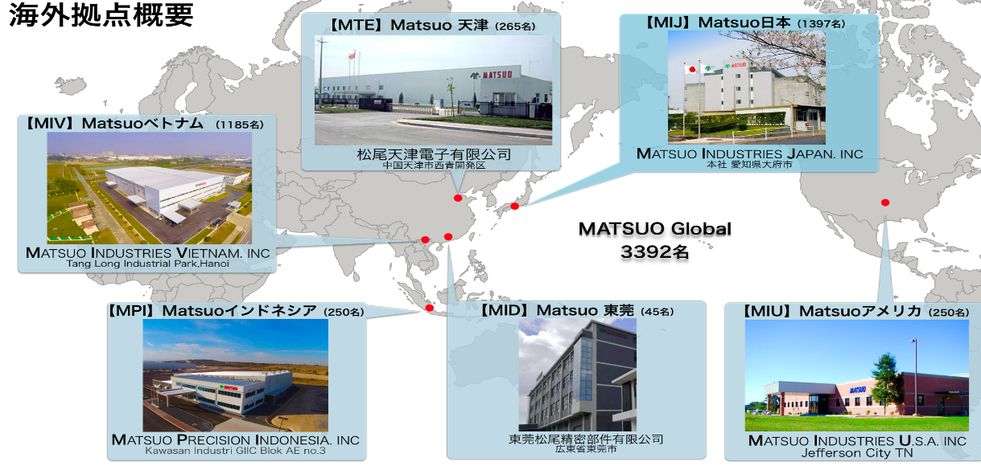
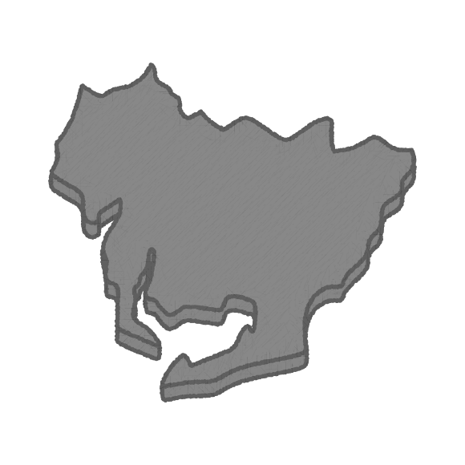
～ 会 社 紹 介 ～
愛知県を中心に日本国内７拠点
世界６拠点のグループ会社
本社工場
（大府市北崎）
豊明工場
愛知県
名古屋工場
豊明工場
知多工場
阿久比工場
東浦工場
所在地 ： 愛知県大府市北崎町
創 業 ： 1948年 4月
設 立 ： 1959年 5月
代表者 ： 取締役社長 松尾 基
従業員数： 3392名（22年度 松尾ｸﾞﾙｰﾌﾟ）
売上高 ： 692億円 (22年度 松尾ｸﾞﾙｰﾌﾟ)
経営理念
私共は会社と個人生活にP・B・Pを追求します
可能性の追求 （Possibility Relation）
いかなる人も自己表現の為の可能性を持っている
人生には満足の境地はない
改善の追求 （Betterment Relation）
日々怠ることなく前向きの努力を継続しなければならない
進歩の追求 （Progress Relation）
昨日よりも今日 今日も明日と進歩しなければならない

Slide 4
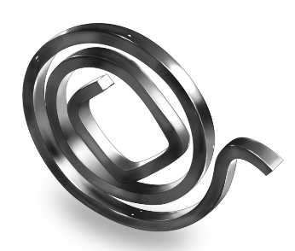
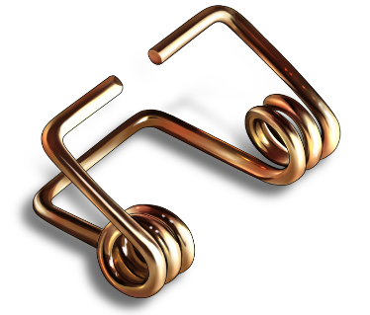
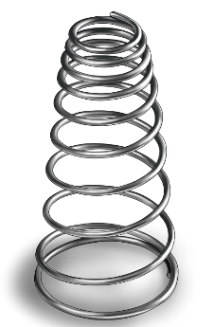
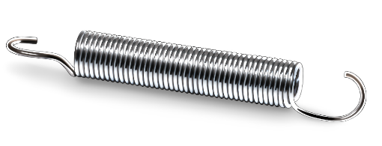
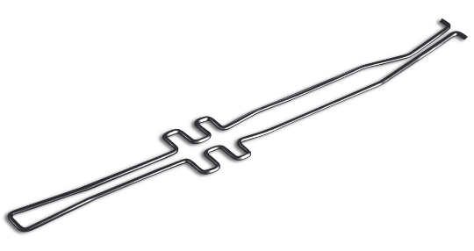
～ 職 場 紹 介 ～
第3製造部
ねじりばね
押しばね＆引きばね
豊 明 工 場
(従業員数：83名)
1係
2係
3係
ロックバー
ねじりばね
ロックバー
押し
ばね
全3サークルで活動中！

Slide 5
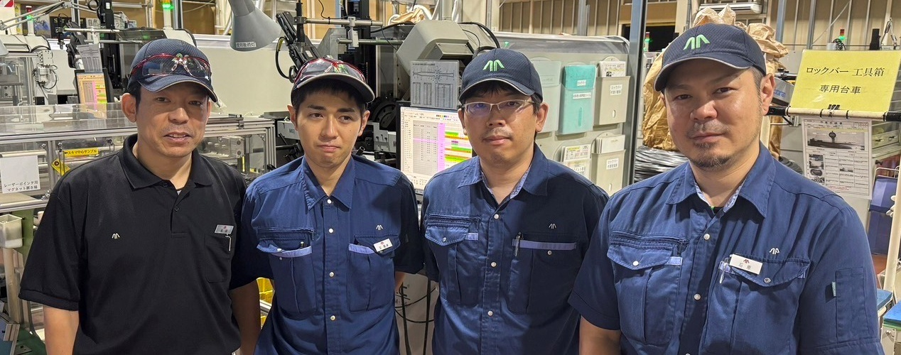

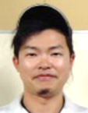
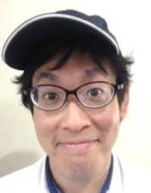


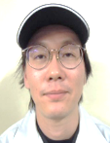
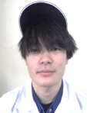
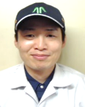
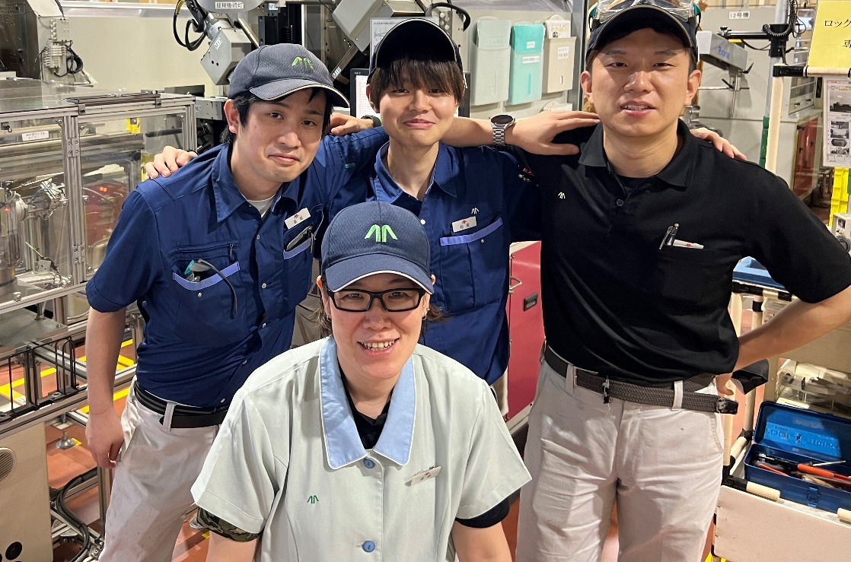
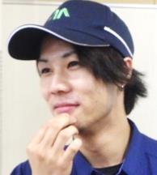

～ サ ー ク ル 紹 介 ～
豊 明 工 場
ロックバー班
(9名)
技術班
(5名)
1係
2係
3係
サークルリーダー
松田
小野田
石原
福田
古賀班長
安藤
アドバイザー
横井班長
浦山係長
松尾
李
山中
藤肥
スパロック超サークル
長坂
EXPERT
ベテラン
ROOKIE
初心者
田中
中村

Slide 6
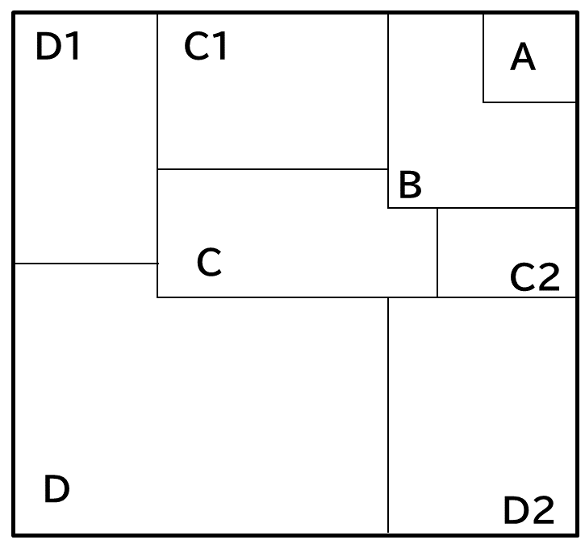
～ サ ー ク ル レ ベ ル ～
4/20 全員
目標
職場の活性化
目指せ！！！
Ｂ評価！！！
現状
サークル能力
今期の目標
・ QC7つ道具を理解して問題解決能力を高める！！！
・ QCサークルの運営方法を覚え、一人一人がサークルに積極的参加する！！！
・ QCサークル会合の全員参加によるチームワークの向上！！！

Slide 7

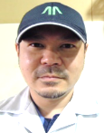

01
テーマの選定
4/25 全員
評価点の高い困りごとで
材料矯正に関係するものが
２つ出てしまいました！
材料矯正って
なんですか…？
なんで時間が
かかるんですか？
ロックバー製品のことしっかり教えて
あげます！

Slide 8
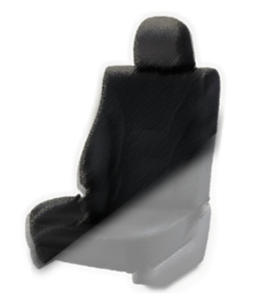
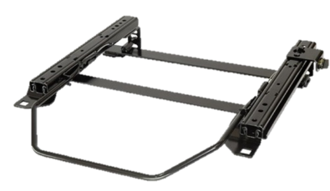

02
ロックバー製品の機能と役割
シート
シートレール
ロックバー
ロック部
・シートの前後移動をロックするためのばね
・【安全】 かつ 【快適】 な運転のための重要部品

Slide 9
03
ロックバー製造工程の概要
巻き工程
段取り作業
材料通し
溝合わせ
＆
歪調整
材料矯正
(※熱処理作業有)
熱処理工程
同じ熱処理でも
工程が違う
※段取り作業中の
熱処理をHTとする。
選別/油付け工程
寸法確認
調整
(※熱処理作業有)
検査工程
材料の交換
形状づくり
出荷工程
生 産
ロックバー製品の段取りや生産中の製品の
品質確認/維持をロックバー専用機20台すべて
昼勤夜勤の4名ずつの計8名の2交代制で行う。

Slide 10
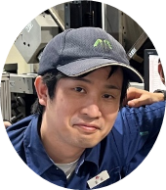
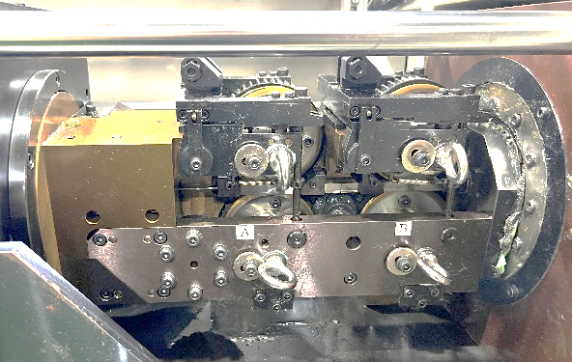
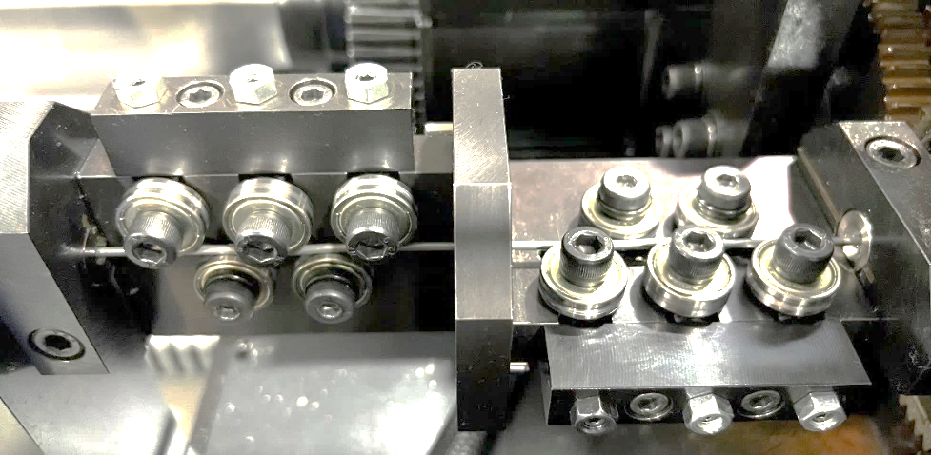
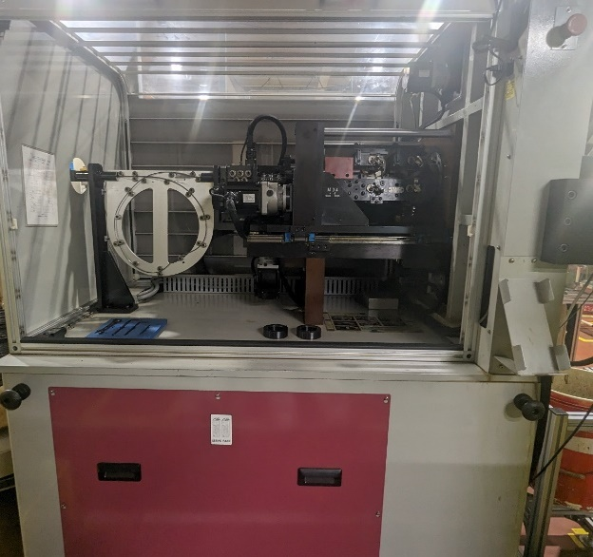
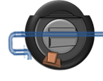
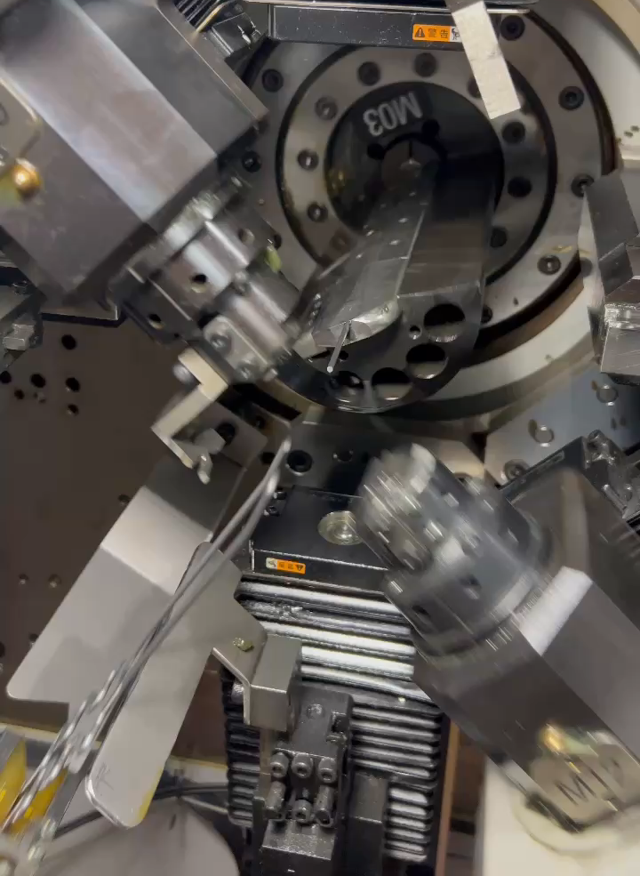
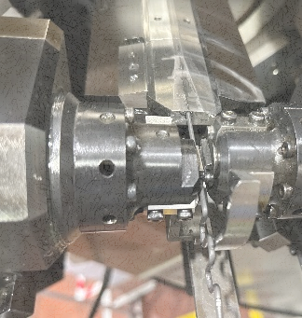
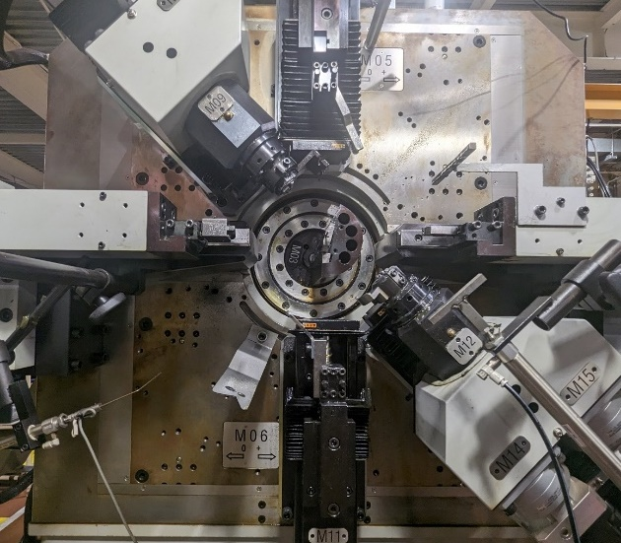
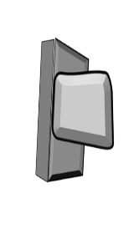
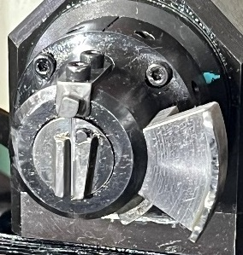

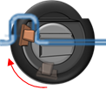
04
そもそもロックバーはどんな機械で
加工しているのかをお見せしましょう！
ばねの基本講座① -ロックバーの加工機-
VM-26(加工機)
送り装置
矯正機
機械内部
＋
機械正面、成形部での加工の
前段階として材料矯正がある！
成形部(曲げ加工)
機械正面
スピナー爪
スピナー
90°
回転
爪の回転で
曲げを成型
実際の加工映像

Slide 11
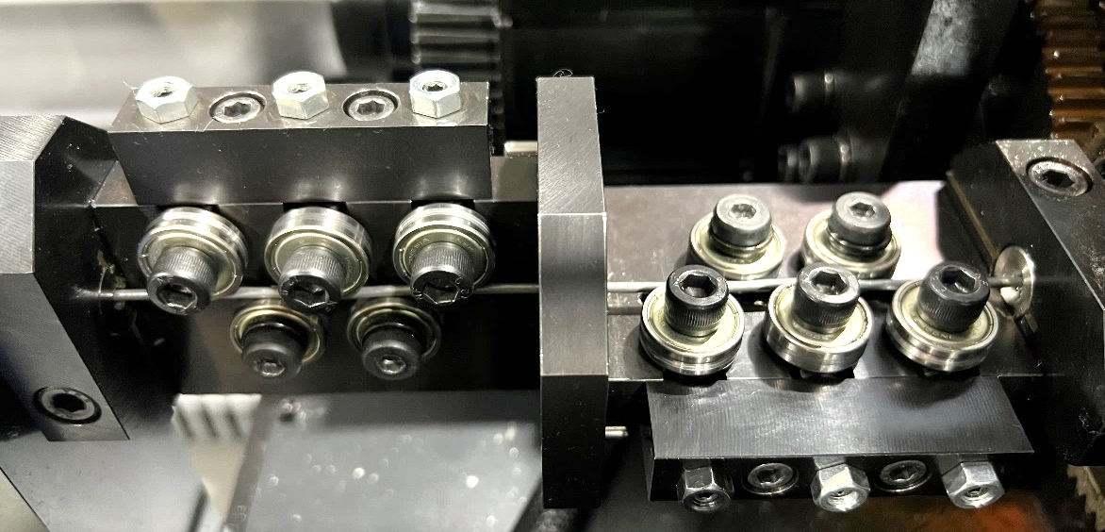
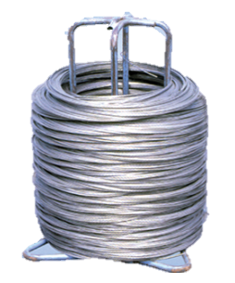
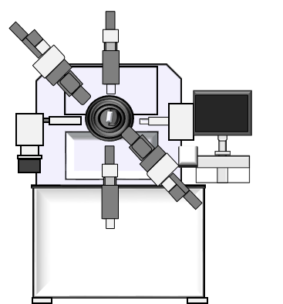
05
ばねの基本講座② -材料矯正機とは、どんな機械？-
矯正機
矯正ローラーの調整用
イモネジ＆ナット
材料供給部側
成形部側
左/右向き調整側
上/下向き調整側
矯正ローラー
材料の進む向き
矯正ローラーの調整用
イモネジ＆ナット
材料
上/下・左/右向き調整用のローラーで湾曲した材料を
押しつぶし「まっすぐ」にするイメージだよ！

Slide 12
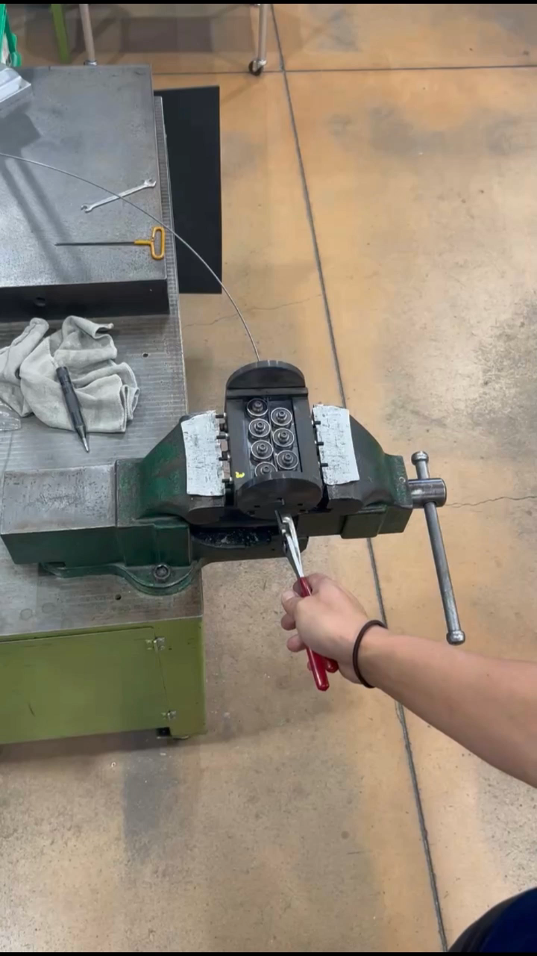
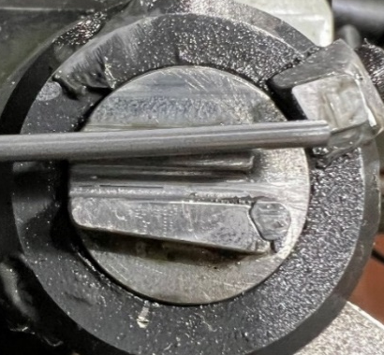

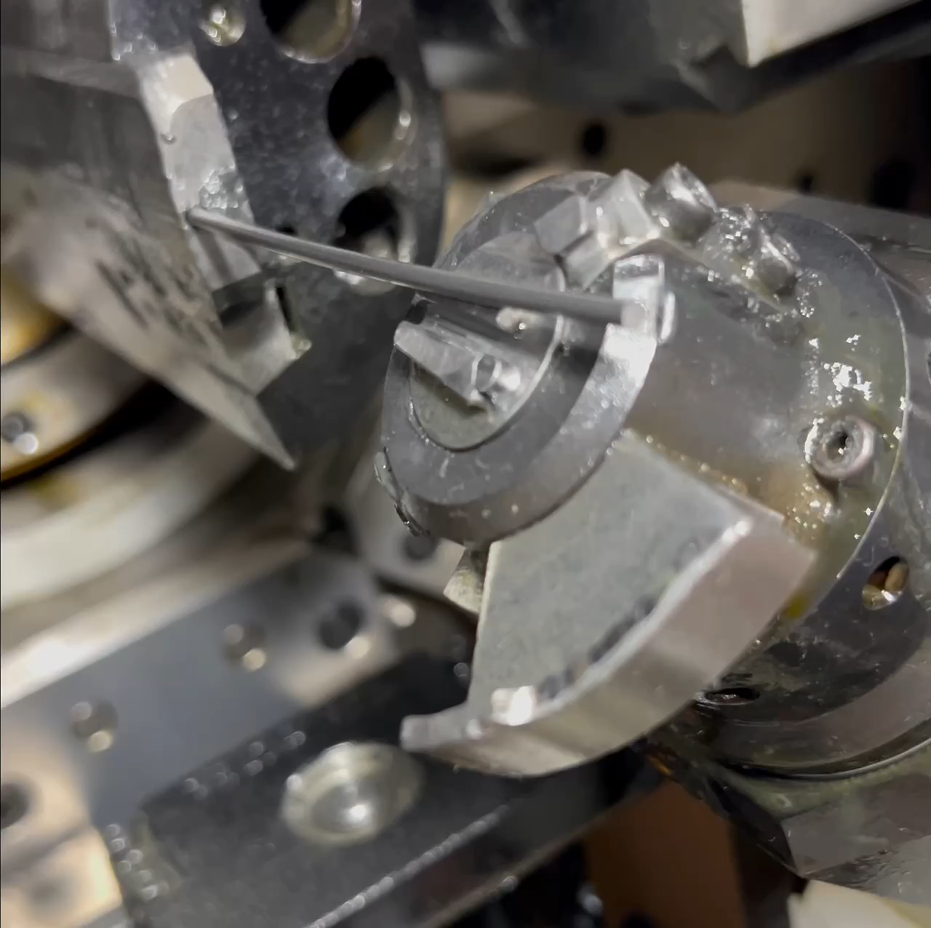
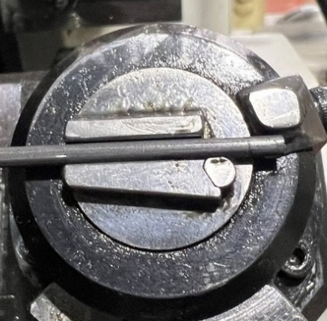
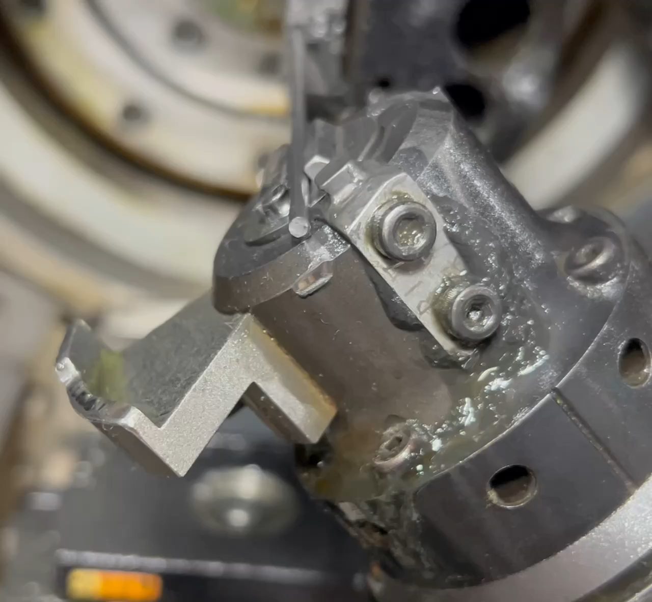

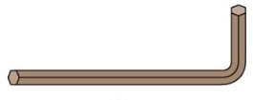
06
ばねの基本講座③ -材料を真っ直ぐにする原理と理由-
材料矯正前材料
NG
固定用
ナット
材料
材料
矯正
ローラー
イモネジ
材料矯正後材料
OK
真っ直ぐ！

Slide 13
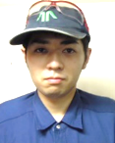
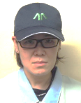
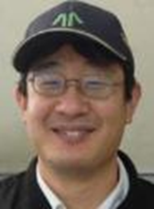
07
4/26～5/10 全員
テーマの選定
材料矯正の標準時間は
30分のはずが約75分で
２倍以上もかかっている！?
75.8分
計214分
=約3.5時間
作業難易度の高い作業で
作業頻度も高いので、
とても時間かかる・・・
時間が足りず、
他の作業や業務改善が
進まない・・・
(単位：H)
材料矯正にかかる月あたりの時間は・・・
設備20(台)×材料替え２(回/月) = 40(回/月)
材料矯正75.8(分/回)×40(回/月) ＝ 3032(分/月)
= 約50.5(時間/月)
標準時間との差・・・
{75.8 – 30}(分/回) × 40(回/月) = 1832(分/月)
＝ 約30.5(時間/月)！！
作業者ごとも差があるはず！
確認してみよう！
アドバイザー
浦山係長

Slide 14

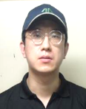
08
4/26～5/10 全員
テーマの選定
(単位: 分)
経験年数と
作業時間に
相関無し！
R² = 0.022
標準時間
（30分）
(単位: 年)
初心者マークは経験年数3年以下の担当者だよ！
担当者ごとの作業時間にバラつきはあるけど、
経験を積んでも作業は早くならないみたいだ
標準時間との差はもちろん、担当者ごとにも
差が大きいのは改善したいね！！！
作業時間にもっとも差がある
DさんとFさんの違いは何だろう・・・？
テーマ
【 ロックバー材料矯正時間の低減 】
に決定！！！

Slide 15

09
5/10 全員
現状把握
早い人(Dさん)・遅い人(Fさん)の差はどこに？
(単位: 分)
Dさん・Fさんの差のパレート図
材料矯正のプロセスを
【材料方向確認・調整・真直度確認・HT(熱処理)】
の４項目に分けてDさん・Fさんで作業時間を比較！
調整とHTで
全体の約8割！
材料矯正の作業時間比較
(単位: 分)
HT
20分
の差
調整
調整24分・HT20分と大幅に
個人差があることが分かった！
あとはこれを調べれば・・・
24分
の差
材料方向確認
ちょっと待って！！！
個人差も大事だけど
標準作業との差も見比べてみようよ！
真直度確認
横井班長

Slide 16
10
現状把握
5/11 全員
標準作業と実作業を比べる！
標準時間上はHT前の繰返し１回のみを想定
Dさん・Fさんの実作業をSTEPごとに比較
標準作業工程フロー
開始
【作業時間の目安】
step
全てOKの
１サイクルは
6stepで26分
Dさんの作業観察
Fさんの作業観察
①
材料方向確認
(1分)
②
調整
(2分)
HT前の②～④を
１回繰返すと+4分
↓
9stepで30分
≒標準時間
(30分)
HT前の繰返しは標準通り
だがHT後の繰返し1回で
時間は標準の約1.8倍
HT前の繰返し・HT後の
繰返し共に回数大！
時間は標準の約3.7倍
③
材料方向確認
(1分)
真直度
確認
(1分)
NG
④
STEP数 14
STEP数 32
OK
HT後の②～⑥を
１回繰返すと+25分
↓
11stepで51分
⑤
HT
(20分)
=54.4分
6
=110.0分
1
2
真直度
確認
(1分)
NG
⑥
まとめ
・HT後の繰返しが発生し標準時間を守れなくなっている。
・遅い人はHT前・後ともに繰返しが多い。
OK
終了

Slide 17


11
5/12 全員
現状把握
HT前・後の繰返しでそれぞれ
時間がかかっているようですが
両方調べていて間に合うでしょうか？
過去の活動では昼勤・夜勤で
情報共有に時間がかかり、
計画から遅れることが多かったね・・・
タイムリーな活動が行えるよう
いつも通りの運営方法から
目線を変えてみよう！！！
横井班長
アドバイザー
浦山係長
サークルリーダー
HT前の
繰返しに
ついて活動
技術班がチームの
橋渡しをします！！！
HT後の
繰返しに
ついて活動
チーム長坂
チーム安藤

Slide 18

12
チーム長坂
現状把握 -HT前の繰返しはなぜ発生するのか-
5/12
HT前の繰返しはなぜ発生するのか？
ナット締付時にイモネジはどれだけズレるのか？
作業観察の結果…
ナットの締付作業を繰返し、
【イモネジ＝材料真直度】がどれだけズレるか確認
2名の調整作業は要領書に則っているが
繰返し回数に差がある。
固定用ナットを締めるときに差がでると推測
調整中の作業を深掘観察！
レンチでイモネジが回らないように支える
Dさん ⇒ σ=0.025
スパナで固定ナットを緩める
Fさん ⇒ σ=0.033
レンチでイモネジを回し微調整をする
真直度の[狙い値]±0.1に対し、
ズレる量自体もバラつきも大きく
作業難易度が上がる！？
Point!
レンチでイモネジが回らないように支える
締付の力に負け
イモネジが移動し
個人差が発生
スパナで固定用ナットを締める
・ナット締付でイモネジが移動してしまう
・イモネジの移動には個人差がある
わかったこと
人によってズレ・ばらつきが大きいので
調整作業の難易度が上がる
わかったこと

Slide 19



13
チーム長坂
現状把握 -HT前の繰返しはなぜ発生するのか-
5/19
材料矯正機のイモネジとナットの関係性を簡易的に再現
Dさんの作業イメージ
Fさんの作業イメージ
弱めだと運転中に
緩まないか不安・・・
仮想イモネジ
仮想イモネジ
強めだと女性担当者が
緩められない！
ナット締付の強さに個人差があり
繰返し精度もなく、予想ができない
単位：分
まとめ
調整量の想定が困難になり
繰返し作業が発生！
締める力が弱
⇒イモネジ移動：小
⇒真直度のズレ：少
締める力が強
⇒イモネジ移動：大
⇒真直度のズレ：多

Slide 20
14
チーム安藤
現状把握 -HT前の繰返しはなぜ発生するのか-
5/15
～HT後に材料真直度0.15mmを狙うには？～
例）前回使用材料でのHT前狙い値＝0.9mmだった場合
(真直度がHT前0.9mm=HT後0mmになると仮定)
HT後に真直度0.15mmを
出すやり方を工程フローを基に
説明すると左図のようになるよ！
開始
Step①～④で
HT前の真直度を
0.9mmに調整
OK ⇒ HT実施へ
NG ⇒ Step②へ
①
材料方向確認
(1分)
なるほど！
一度HTをしないと正確な狙いが
わからないんですね！
②
調整
(2分)
③
材料方向確認
(1分)
使用する材料での
正確な狙い値に
向けて
再調整が必須
真直度確認
(1分)
そうです！
なのでHT後にも調整の
繰返し作業が発生してしまうんだよ！
NG
④
OK
⑤
HT
(20分)
Point!
わかったこと
一度Step⑥にきて
HT前の真の狙いが
初めて判明！
真直度確認
(1分)
NG
熱処理での変化量が未知のため、
HTが平均２～３回も繰返し発生している。
⑥
OK
終了

Slide 21
15
チーム安藤
現状把握 –HT前の繰返しはなぜ発生するのか-
5/16
～HT前材料真直度の狙いは統一出来ないのか？～
(mm)
相関無し！
R² = 0.00007
(mm)
HT前後の変化量が1.2mm～0.6mmと
かなりバラついているね。
材料ごとにHT前の狙いが異なり
調整とHTが繰返し発生している
まとめ

Slide 22
16
目標の設定
5/22 全員
材料矯正の作業時間(全作業者平均)
何を
材料矯正時間
平均約75分/回を
いつまでに
８月末までに
どうする
平均54分以下/回にする
（作業が一番早いDさんの平均時間）

Slide 23


17
活動日程計画
5/22 全員
若年層への教育風景
会合風景

Slide 24

18
チーム長坂
要因解析・調査
6/27
強い
Man(人)
Method(方法)
ない
ナットを締める強さに個人差や
繰返しのバラつきがある
作業者の
握力
おおまかな手順
しかない
弱い
位置決めの
マーキング
作れない
作業方法の
手順書
心理的な要因
作業の経験
カンコツが
再現できない
緩まないか不安
浅い
材料方向が変わる
回転部の
振動がある
手が入りづらい
ロットによる変化
力強く
締めすぎ
大きい
ナットが緩み
やすい
締付位置の
作業性
高い位置で
作業しづらい
材料癖による変化
Machine(機械)
Material(材料)
材料の初・中・終で
変化する
推定
要因
1. 振動で緩まないように力強く締めすぎなのでは？
ブレインストーミングをして
要因を洗い出そう！

Slide 25
19
チーム安藤
要因解析・調査
6/29
Man(人)
Method(方法)
間違えている
材料ごとに真直度の狙いが
大幅に違う
人によって
違う
間違えている
治具での
狙い方
材料の向き
矯正ローラの
当て方
作業の経験
繰返し精度がない
当てすぎている
浅い
油煙で
温度が下がる
初・中・終で
変化する
ロットごと
の変化
材料幅
熱処理炉
材料のくせ
加工の振動で
変わる
コイル径
跳ね上り
分布が悪い
Machine(機械)
Material(材料)
材料の寸法
推定
要因
2. 材料の元の寸法（コイル径・材料幅・跳ね上り）
によって狙いが違うのでは？
みんなの意見から材料ごとの
寸法を調査していきます！

Slide 26


20
チーム長坂
要因解析・調査
6/29
調査①
振動で緩まないように力強く締めすぎなのでは？
作業者ごとの締付トルクをトルクレンチで調べる
振動で緩まないか不安で、
とりあえず強く締めています！
検証
作業者ごとの締付トルク
必要トルク
平均トルク
検証
・ナットの締付トルクごとに緩むまでの加工数を調べる
・１ロット50,000ケまでしか加工できない
⇒加工数の上限とする
平均９.1N・mで
全員が必要トルク
より強い！
ナットの緩みが発生する加工数
5N・m以上なら
実質緩みなし！
必要トルク！！
わかったこと
全作業者が緩まないか不安で
必要以上に締めている

Slide 27
21
チーム長坂
要因解析・調査
7/3
調査①
振動で緩まないように力強く締めすぎなのでは？
締付トルクとズレの関係性は？
締付トルクと真直度のズレの関係は
2次曲線に近い形になっている
↓
強く締めれば締めるほど
真直度への影響は大きい
必要
トルク
平均
トルク
＋
約3倍
0.12
普段作業している締付トルクは
必要トルクからすると締めすぎ！
二次曲線
に近い！
0.04
結果①
平均トルク付近では真直度のズレと
そのバラつきが大きくなっている。

Slide 28





22
チーム安藤
要因解析・調査
7/4
調査②
材料の元の寸法（コイル径・材料幅・跳ね上り）によって狙いが違うのでは？
材料の各寸法について
仮説
材料の元の寸法⇔真直度には
【上下】コイル径
【左右】材料幅・跳ね上り
の関係があるのではないか？
・コイル径・・・材料巻きの径
・材料幅・・・材料１巻きを抜取り
吊り下げたときの幅
材料投入時に
左右の向き
39ロットで
各寸法を調査
材料投入時に
上下の向き
・跳ね上り・・・材料１巻きを抜取り地面に
置いたときの端末の高さ
材料の設備への
投入向きから各寸法が
真直度で上下・左右の
どちらの要素に
影響するか推測可能！
材料投入時に
左右の向き
各寸法⇔材料の真直度で
どれぐらい相関があるかを判定する

Slide 29
23
チーム安藤
要因解析・調査
7/10
調査②
材料の元の寸法（コイル径・材料幅・跳ね上り）によって変化量が違うのでは？
(単位: mm)
(単位: mm)
(単位: mm)
HT前の真直度
HT前の真直度
HT前の真直度
無相関
規格内の
イメージ
規格内の
イメージ
規格内の
イメージ
無相関
規格内の
イメージ
跳ね上り
(単位: mm)
コイル径
コイル径
(単位: mm)
(単位: mm)
仮説は否定されてしまいました。やはり
HT後の値からフィードバックがないと
正確な狙いはできません
(単位: mm)
HT前の真直度
HT前の真直度
規格内の
イメージ
無相関
規格内の
イメージ
結果②
・材料の元の寸法から変化量の推測はできない。
・HT後の繰返しがない想定をしている
⇒標準時間の設定が間違っていた。
(単位: mm)
材料幅
(単位: mm)
材料幅

Slide 30


24
チーム安藤
要因解析・調査
7/14
追加調査
HT時間が過少/過大なのでは？
追加調査-2
5分～10分まで1分刻みの6水準
作業者にヒアリングするも、20分/回の根拠を知らない！？
(mm)
5分～10分の変化量の推移
HT時の真直度の変化量を調査！
追加調査-1
5分～20分まで5分刻みの4水準
(mm)
5分～20分までの5分刻み4水準
変化が
大きい
変化量
6分～10分では変化なし/
～6分で変化が起きている
変化が
大きい
変化量
10分～20分では変化なし/
～10分で変化が起きている
(分)
結果③
HT時の真直度の変化量だけでみると、
HT時間20分は無駄がある
(分)
調査のまとめ
・ナットの締めすぎにより真直度のズレやバラつきが大きいので、調整時に繰り返し作業が発生しやすい。
⇒ 適正なトルクでの作業によりズレやバラつきを抑え、繰り返し作業を減らしたい！
・HTの変化量を推測することができないが、熱処理時間には変化量からすると無駄があった。
⇒ HT時の無駄をなくしたい！

Slide 31
25
対策の立案・検討
7/19 全員
効果
実現性
コスト
評価
対策①
【評価点】◎：5 〇：3 △：1
適正なトルクで
作業する
締付の安定化
作業方法の
見直し
締付トルクの適正化
〇
◎
◎
13
トルクレンチで作業する
◎
◎
〇
13
効果
実現性
コスト
評価
対策②
【評価点】◎：5 〇：3 △：1
ＨＴ時間の
無駄をなくす
ＨＴ効率化
処理方法の
見直し
温度は変えずに処理時間を変更
◎
◎
◎
15
温度をあげて処理を効率化
〇
◎
〇
11
系統図法について
新入・若手社員に
教育できました。
方策展開型系統図の使い方や、
親和図法との使い分けも理解できました！
評価点の高かった3項目を実施することに決定！！！

Slide 32
26
対策の実施① -締付トルクの適正化/トルクレンチで作業する-
7/26 全員
左図の検証から、
約8.5N・m以下だと
ズレが0.1mm以下になる！
＋
要因解析・調査から緩み防止で
5.0N・m以上は必須で、
ある程度の余裕も欲しい！
女性担当者など誰もが扱いやすいよう
締付トルク約7.5N・ｍの
トルクレンチで統一しよう！
結果
・締付トルクの適正化
・トルクレンチで作業する
⇒作業を統一化することができた。
8.5

Slide 33
27
対策の実施② -温度を変えずに処理時間変更-
8/2 全員
材料３ロットを使用し、HT時間に対しての変化量を検証
考察
・全ロットで６分から大きく変化している
・全ロットで10分～20分での変化はほぼない
・6～10分で多少変化するロットもある
変化は6分から
始まり、10分には
収束する
結果
処理時間を10分に再設定し、
従来の半分になった。

Slide 34



28
効果の確認① -締付トルクの適正化/トルクレンチで作業する-
8/16 全員
ナットの締付作業を繰返し、材料真直度がどれだけズレるか再確認
改善前
トルクレンチ使用により
約5分低減！！
σ=0.025
σ=0.033
改善後
σ=0.008
時間(分)
改善効果時間の推移
σ=0.009
全員の締付トルクが一定になることでナット締付後の
真直度のズレは毎回ほぼ0.05mmに！
HT前の繰返し回数が減って約５分の作業時間を低減！
目標ラインまで
あと16.5分！！！
緩められないことがなくなったよ！！！
目標ライン
（54分）
作業のやりにくさなどの無駄も減らせました！
活動月

Slide 35
29
8/16 全員
効果の確認② -温度を変えずに処理時間変更-
あくまでも段取時の作業のため
完成品の品質には影響なし!
品質保証課の方にも相談し
問題ないという見解も頂いた！
HT時間
の
再設定
対策①
手順書改定！！
HT1回当たり10分の低減により
平均40分のHT時間が
平均20分に低減！
対策①+②
対策①・②を実施することで
材料矯正時間平均約75分を平均50.5分へ！
時間(分)
目標達成！
月16時間の低減となり副効果として、
・製品のタクトアップによる
生産効率の向上という改善ができた。
・また、創意工夫提案2件提出！

Slide 36
30
サークルレベル
8/16 福田リーダー
目標の
B評価
達成！！
活動後
職場の活性化
活動前
サークル能力
・QCの考え方と問題解決について活動を通じて教育することでサークル員の理解度・技能の向上
・QCサークルを通じてQC手法や7つ道具のなどを教育することで
新入社員や若手社員の知識・技能の向上

Slide 37
31
8/16
福田・長坂・安藤
標準化と管理の定着
～ トルクレンチの使用手順書作成 ～
～ 作業要領書の改定と回覧 ～
～ 標準時間の見直し ～
だれが
だれが
だれが
チーム長坂のメンバーが
チーム安藤のメンバーが
チーム技術班のメンバーが
いつ
いつ
いつ
9月中に
9月中に
9月中に
なにを
なにを
なにを
トルクレンチの使用方法/管理方法
＆
使用方法の作業手順書
ロックバー作業要領書内の
HT条件
ロックバー材料矯正の標準時間
＆
標準時間の設定方法
どうする
どうする
どうする
トルクレンチの使用に関する手順書作成
対策後のHT条件へ要領書を改定と回覧
適正時間へと改定
正確な時間設定にできる仕組み改善

Slide 38
32
8/24
福田・長坂・安藤
反省と今後の進め方
チーム長坂
チーム安藤
・経験の浅いサークル員の教育だけではなく
ベテランサークル員も手法などの再確認になり
チーム全体でレベルアップができました。
・チームでの活動のおかげで普段より
積極的に取り組めました。
・問題に対しての深掘りや様々な目線で
アプローチしていく中で大きな成果を
あげることができました。
・今後の実作業の中でもその体験を忘れず、
継続して改善を進めていきます。
技術班
・運営方法として本サークルで初の試みとなる二交代制でのチーム分けにより
様々な角度から問題に取り組み、問題解決への橋渡しができました。
・結果として目標を達成することができましたが、【作業難易度の高さ】という課題を
解消することができなかったため次年度以降の取り組みで改善していきます。

Slide 39
ご清聴ありがとうございました！
株式会社 松尾製作所 豊明工場
【スパロック超】サークル

